Slide 1
Bài 7: Quản trị SQL Server 2005
Xác thực người sử dụng trên SQL Server 2005
Quản lý nhóm, người sử dụng:
  Thêm/xóa nhóm, người sử dụng.
  Cấp phát quyền cho nhóm, người sử dụng.
Triển khai CSDL - Database Deployment
Vấn đề tiềm ẩn trong việc triển khai CSDL

Slide 2
Xác thực NSD
Các kiểu xác thực:
  SQL Server and Windows Authentication: hỗ trợ 2 kiểu đăng nhập trên SQL Server và trên Windows
  Windows Authentication
Khi cài đặt chúng ta đã chọn một kiểu xác thực cho SQL Server. Tuy nhiên chúng ta có thể thay đổi:
  Mở MSt.
  Trong cửa sổ Object Explorer, ấn phải chuột lên server, chọn properties.
  Chọn nút Security => chọn kiểu xác thực
  Chọn OK

Slide 3
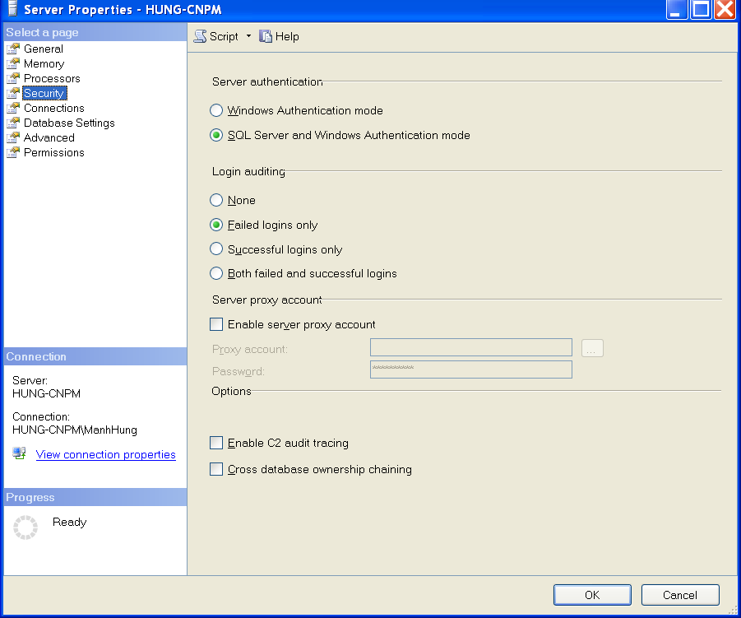

Slide 4
So sánh 2 kiểu xác thực
Kiểu Windows Authentication
  Chỉ yêu cầu NSD đăng nhập một lần
  Quản lý tập trung
  Tận dụng được các tính năng bảo mật của Windows
Kiểu SQL and Windows
  Hỗ trợ NSD trên các HĐH khác
  Quản lý NSD riêng

Slide 5
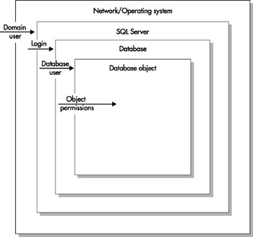
Access Levels

Slide 6
Tạo thêm NSD mới trên SQL Server
Chú ý: Nếu sử dụng password policy thì mật khẩu phải tối thiểu là 6 kí tự và phải chứa cả ba lọai: chữ thường a-z, chữ hoa A-Z, chữ số 0-9.
Thêm NSD mức HQT theo xác thực Windows
  Mở Security mức Server
  Ấn phải chuột chọn New Login
  Lựa chọn: Windows Authentication
  Nhập tên NSD, hoặc chọn Search
  Chọn Default DB
  Chọn Server Roles
  Chọn User Mapping để chỉ ra các CSDL mà NSD có quyền tương tác.
Thêm NSD mức HQT theo xác thực SQL Server (làm tương tự)

Slide 7
Thêm NSD mới bằng T-SQL
CREATE LOGIN login_name { WITH <option_list1> | FROM <sources> }
<sources> ::=
WINDOWS [ WITH <windows_options> [ ,... ] ]
| CERTIFICATE certname
| ASYMMETRIC KEY asym_key_name
<option_list1> ::=
PASSWORD = 'password' [ HASHED ] [ MUST_CHANGE ]
[ , <option_list2> [ ,... ] ]
<option_list2> ::=
SID = sid
| DEFAULT_DATABASE = database
| DEFAULT_LANGUAGE = language
| CHECK_EXPIRATION = { ON | OFF}
| CHECK_POLICY = { ON | OFF}
[ CREDENTIAL = credential_name ]
<windows_options> ::=
DEFAULT_DATABASE = database
| DEFAULT_LANGUAGE = language

Slide 8
Thêm NSD mới bằng T-SQL (2)
Create database test
go
use test
Go
-- Them login la UserLogin1 theo xac thuc SQL Server
CREATE LOGIN UserLogin1 WITH PASSWORD = '123'
--Them login la HUNG-CNPM\ManhHung lay tu user cua Windows
CREATE LOGIN [HUNG-CNPM\ManhHung] FROM WINDOWS;

Slide 9
Giấy ủy nhiệm - CREDENTIAL
Tạo giấy ủy nhiệm
  CREATE CREDENTIAL credential_name WITH IDENTITY = 'identity_name' [ , SECRET = 'secret' ]
    IDENTITY is a Windows user. IDENTITY được sử dụng khi từ SQL truy cập các tài nguyên bên ngoài.
    SECRET là password cần xác thực khi từ SQL truy cập các tài nguyên bên ngoài.

Slide 10
Tạo nhóm mới
Các Roles trên SQL Server giống như Groups trên Windows
Trên SQL Server có 4 nhóm:
  Server Roles: đã được xây dựng sẵn người dùng không thể thay đổi.
  Database Roles: Định nghĩa các quyền trên CSDL của các nhóm.
  Database Roles do người dùng định nghĩa
  Nhóm Application Roles

Slide 11
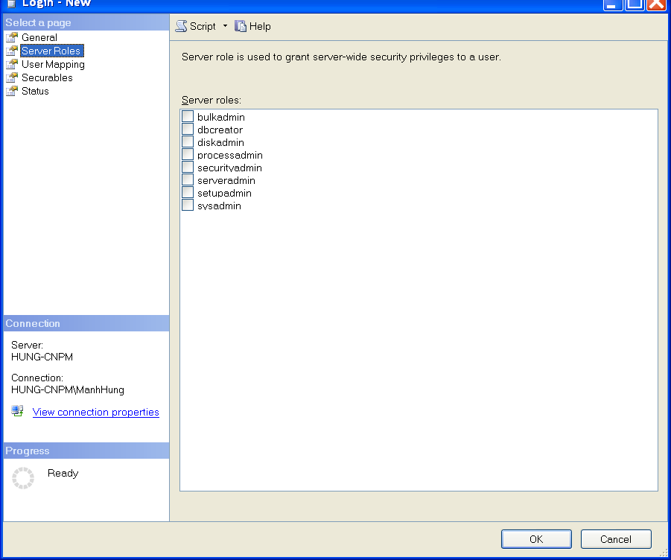
Thêm người sử dụng vào nhóm Server Roles
Chọn Security mức Server

Slide 12
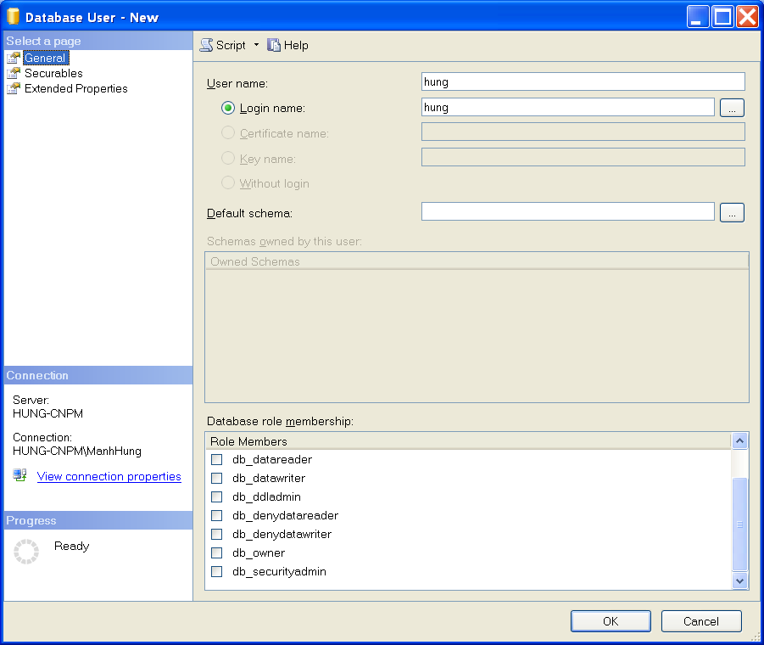
Thêm người sử dụng vào nhóm DB Roles
Chọn Security mức DB

Slide 13
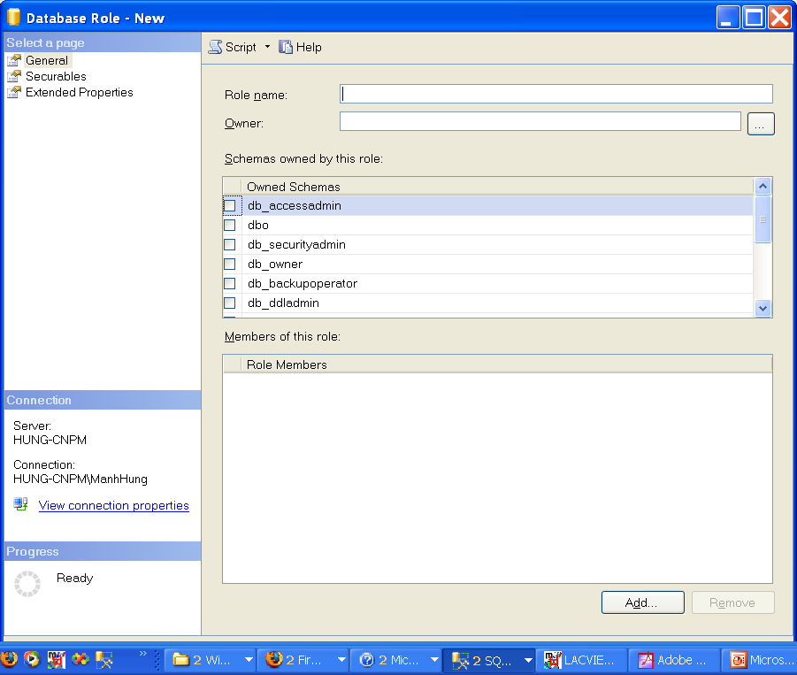
Tạo nhóm Database Roles, Application Roles
Mở Security mức DB, mở tiếp Roles.
Kích phải chuột lên Database Roles -> chọn New

Slide 14
Fixed Server Roles
Fixed S-Role | Server-level Permission
bulkadmin | Granted: ADMINISTER BULK OPERATIONS
dbcreator | Granted: CREATE DATABASE
diskadmin | Granted: ALTER RESOURCES
processadmin | Granted: ALTER ANY CONNECTION, ALTER SERVER STATE
securityadmin | Granted: ALTER ANY LOGIN
serveradmin | Granted: ALTER ANY ENDPOINT, ALTER RESOURCES, ALTER SERVER STATE, ALTER SETTINGS, SHUTDOWN, VIEW SERVER STATE
setupadmin | Granted: ALTER ANY LINKED SERVER
sysadmin | CONTROL SERVER

Slide 15
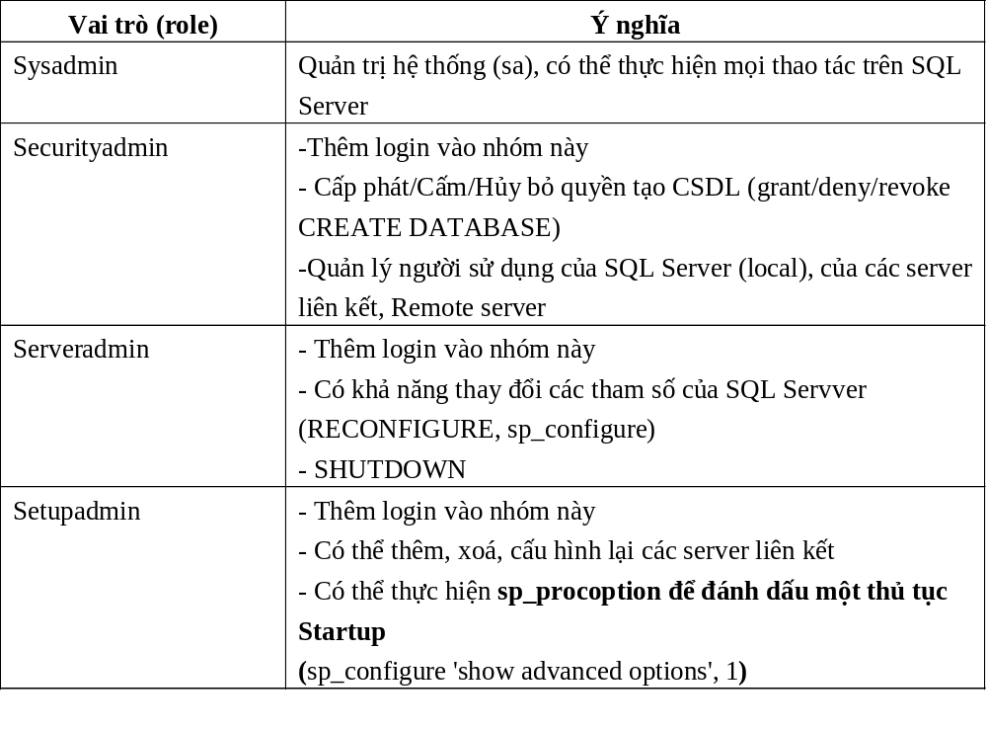
Fixed Server Roles (2)

Slide 16
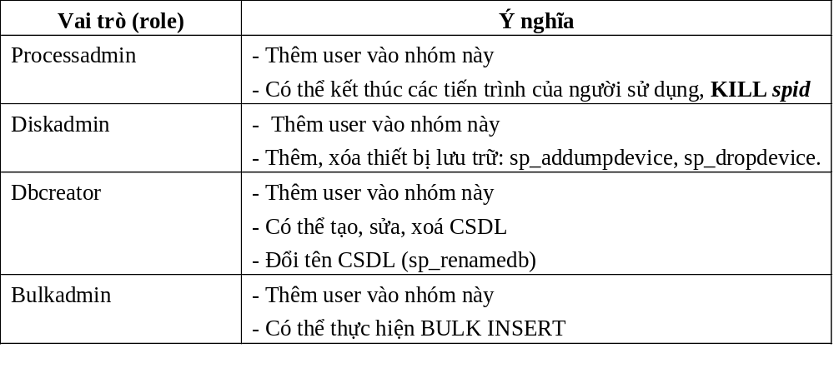
Fixed Server Roles (3)
select SUSER_SNAME() – trả về login hiện thời.

Slide 17
Fixed Database Roles
public Database Role:tất cả các DB user đều kế thừa các quyền của public role.

Slide 18
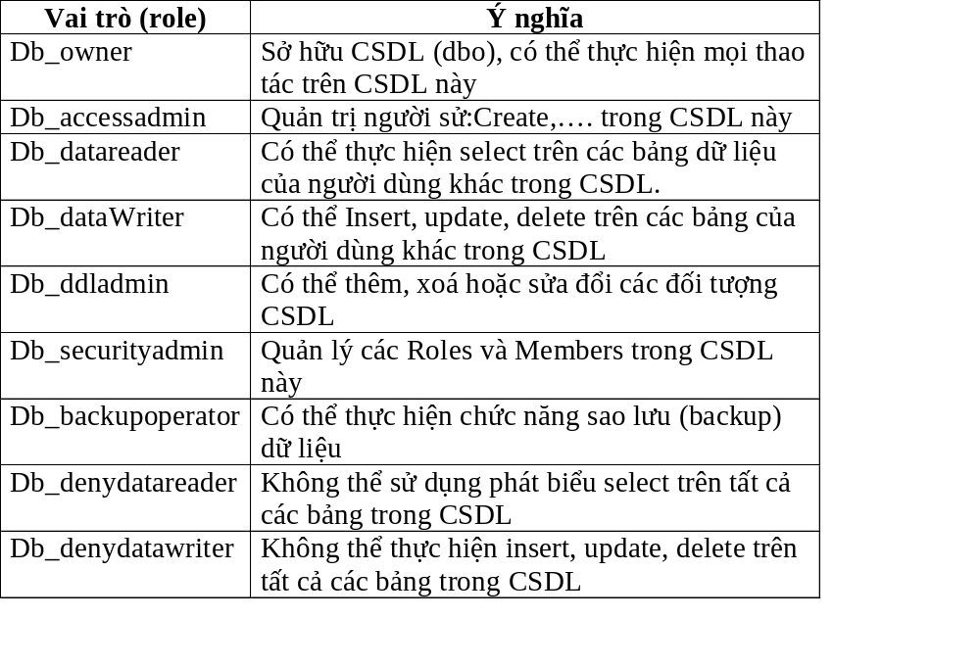
Fixed Database Roles (2)

Slide 19
Server 2000 ID | Server 2005 ID | Allocated To
0 | 0 | public
1 | 1 | dbo
2 | 2 | guest
3 | 3 | INFORMATION_SCHEMA
4 | 4 | SYSTEM_FUNCTION_SCHEMA -2000;sys-2005
5 - 16383 | 5 - 16383 | Users, aliases, application roles
16384 | 16384 | db_owner
16385 | 16385 | db_accessadmin
16386 | 16386 | db_securityadmin
16387 | 16387 | db_ddladmin
16389 | 16389 | db_backupoperator
16390 | 16390 | db_datareader
16391 | 16391 | db_datawriter
16392 | 16392 | db_denydatareader
16393 | 16393 | db_denydatawriter
16394 - 16399 | 16394 - 16399 | Reserved
16400 - 32767 |  | Roles
 | 16400 - 2,147,483,647 | Users, roles, application roles, aliases
Notes:
select * from sys.sysusers

Slide 20
Tạo mới user database
CREATE USER user_name
[ { { FOR | FROM }
{
LOGIN login_name
| CERTIFICATE cert_name
| ASYMMETRIC KEY asym_key_name
}
| WITHOUT LOGIN
]
[ WITH DEFAULT_SCHEMA = schema_name ]
create user Userus1 for login Loginus1
Notes:
select SUSER_NAME() --login
use db3
select DB_NAME()
select USER_NAME()
select SCHEMA_NAME()

Slide 21
Thêm user vào các nhóm bằng T-SQL
Thêm vào Server Roles
  Cú pháp:
    sp_addsrvrolemember [ @loginame= ] 'login' , [ @rolename = ] 'role'
  Ví dụ:
    EXEC sp_addsrvrolemember ‘login1', 'sysadmin';
  Thêm vào các Database Roles
  Cú pháp:
    sp_addrolemember [ @rolename = ] 'role', [ @membername = ] 'security_account'
  Ví dụ:
    EXEC sp_addrolemember 'db_accessadmin', 'user1db';
Notes:
sysadmin securityadmin serveradmin setupadmin processadmin diskadmin
dbcreator
bulkadmin

Slide 22
Application roles
App Roles được dùng cho việc bảo mật các ứng dụng riêng lẻ. App roles khác với DB roles ở các điểm sau:
  App Roles yêu cầu password để kích họat.
  App Roles không có members. Ứng dụng sẽ cung cấp tên của App Role và Password.
  SQL Server ignores all other user permissions when the application role is activated.
  SQL Server bỏ qua tất cả các quyền khác khi mà App Roles được kích họat

Slide 23
App Roles (2)
To create an application role, administrators should use sp_addapprole:
  Cú pháp:
    sp_addapprole [ @rolename = ] 'role' , [ @password = ] 'password'
  Ví dụ:
    Exec sp_addapprole @rolename = 'Accounting', @password = 'password'

Slide 24
App Roles (3)
A client application should first log in to SQL Server and then activate the application role using sp_setapprole:
  Cú pháp:
    sp_setapprole [ @rolename = ] 'role',
    [ @password = ] { encrypt N'password' | 'password' }
    [ , [ @encrypt = ] { 'none' | 'odbc' } ]
    [ , [ @fCreateCookie = ] true | false ]
    [ , [ @cookie = ] @cookie OUTPUT ]
  Ví dụ:
    Exec sp_setapprole @rolename = 'Accounting', @password = 'password'

Slide 25
App Roles(4)
Use test go
Exec sp_addapprole @rolename = 'Approle', @password = '1111' go
SELECT USER_NAME(); go
DECLARE @cookie varbinary(8000);
EXEC sp_setapprole 'Approle ', '1111',
@fCreateCookie = true, @cookie = @cookie OUTPUT;
-- The application role is now active.
SELECT USER_NAME();
-- This will return the name of the application role, Approle.
EXEC sp_unsetapprole @cookie;
-- The application role is no longer active. -- The original context has now been restored.
SELECT USER_NAME();
-- This will return the name of the original user.

Slide 26
Thủ tục sp_helpuser
A. Listing all users
  The following example lists all users in the current database: EXEC sp_helpuser
B. Listing information for a single user
  The following example lists information about the user database owner (dbo): EXEC sp_helpuser 'dbo'
C. Listing information for a database role
  The following example lists information about the member of db_securityadmin fixed database role.
  EXEC sp_helpuser 'db_securityadmin'

Slide 27
Bảo mật CSDL trong Stored Procedures
(lecture3-grant.sql)
Khi user được cấp phát thực hiện trên các đối tượng như Stored Procedures, User-defined Functions, and Views thì không cần các quyền trên các đối tượng bên trong thủ thục, hàm, views (nếu chúng cùng schema).
Create Database Test
go
Create login Maria WITH PASSWORD = 'My,password', DEFAULT_DATABASE = Test

Slide 28
Bảo mật CSDL trong Stored Procedures (lecture3-grant.sql)
Use Test
CREATE USER Maria
Create Table dbo.aTable (Id int identity(1,1),Description Varchar(20) )
Create Procedure dbo.ap_aTable_List
as select user_name() 'User in proc list'
Select * from dbo.aTable --cung schema nen ko kiem tra quyen tren cac objects duoc tham chieu
go
Create Procedure dbo.ap_aTable_Insert
@SDesc varchar(20)
as select user_name() 'User in proc insert’
Insert Into dbo.aTable (Description) Values (@SDesc)
go
Deny Select, Insert, Update, Delete On dbo.aTable To Public
Grant Execute On dbo.ap_aTable_Insert To Public
Grant Execute On dbo.ap_aTable_List To Public

Slide 29
Bảo mật CSDL trong Stored Procedures… (2)
Login vào SQL Server 2005 theo user: Maria
Hai lệnh sau sẽ không thực hiện được
  select * from atable
  insert into atable(Description) values ('test')
Hai lệnh sau lại thực hiện tốt
  exec ap_aTable_Insert 'test'
  exec dbo.ap_aTable_List
  Revert

Slide 30
Liệt kê các quyền của user
USE test -- The database the user has permissions in.
--Set the session context to the user.
--SELECT * FROM fn_my_permissions (NULL, 'DATABASE');
go
EXECUTE AS User = 'Mary';
GO
-- Get the user's permissions on the current database
SELECT * FROM fn_my_permissions (NULL, 'DATABASE');
SELECT * FROM fn_my_permissions ('aTable', 'OBJECT');
GO
-- Set the session context back to you.
REVERT; (Lecture3-fn-my-permissions.sql)

Slide 31
Liệt kê danh sách member của server role:
  sp_helpsrvrolemember [ [ @srvrolename = ] 'role' ]
  EXEC sp_helpsrvrolemember 'sysadmin'
Liệt kê quyền của server role:
sp_srvrolepermission [ [ @srvrolename = ] 'role']
EXEC sp_srvrolepermission 'securityadmin';
Liệt kê member của DB role
  sp_helprolemember [ [ @rolename = ] 'role' ]
Liệt kê quyền của fixed DB role
  sp_dbfixedrolepermission [ [ @rolename = ] 'role' ]
  EXEC sp_dbfixedrolepermission 'DB_DataWriter‘
Xem quyền của login được cấp bởi lệnh Grant
  Select * from sys.server_permissions

Slide 32
Xác định login thuộc server role nào?
  select * from sys.server_principals
  select * from sys.server_role_members
Xem quyền của user trong CSDL được cấp bởi lệnh Grant
  Select * from sys.database_permissions
Xác định user thuộc database role nào?
  select * from sys.database_principals
  select * from sys.database_role_members

Slide 33
Lệnh EXECUTE AS
Trong SQL 2005 chúng ta có thể thiết lập user thông qua lệnh EXECUTE AS.
Cú pháp:
  EXECUTE AS <context_specification>
  <context_specification>::=
  { LOGIN | USER } = 'name' [ WITH {NO REVERT | COOKIE INTO @varbinary_variable }]
  | CALLER}
Revert
  REVERT [ WITH COOKIE = @varbinary_variable ]
Các ví dụ trong lecture3.doc (I. , II.)

Slide 34
Grant, Revoke, Deny
Grant – là lệnh dùng để cấp pháp quyền thực thi các thao tác hoặc là quyền truy cập đến đối tượng trên SQL Server.
Revoke – dùng để đòi lại các quyền mà user đã được cấp phát.
Deny – cấm không cho thực thi các thao tác hoặc truy cập đến một đối tượng nào đó

Slide 35
Grants permissions on a schema
Cấp quyền đối với mỗi schema:
GRANT permission [ ,...n ] ON SCHEMA :: schema_name
TO database_principal [ ,...n ]
[ WITH GRANT OPTION ]
[ AS granting_principal ]
Ví dụ:

Slide 36
Grants permissions on objects (table, view, proc,…)
GRANT <permission> [ ,...n ] ON
[ OBJECT :: ][ schema_name ]. object_name [ ( column [ ,...n ] ) ]
TO <database_principal> [ ,...n ]
[ WITH GRANT OPTION ]

Slide 37
Grants permissions on a server
GRANT permission [ ,...n ] TO <login> [ ,...n ]
Ví dụ:
  use master go
  create login LoginUs1 with password='123'
  create login LoginUs2 with password='123’ go
  grant create any database to LoginUs1
  execute as login='LoginUs1'
  create database test1
  revert
  execute as login='LoginUs2'
  create database test2 --fail
  revert
  drop database test1
  Drop login LoginUs1

Slide 38
Revokes permissions on a schema
REVOKE [ GRANT OPTION FOR ] permission [ ,...n ] ON SCHEMA :: schema_name { TO | FROM } database_principal [ ,...n ] [ CASCADE ]
GRANT OPTION FOR: Đòi lại quyền WITH GRANT OPTION đã cấp phát
CASCADE: Đòi lại các quyền đã phát.
  Ví dụ:
    user sa -> usr1 (WITH GRANT OPTION )->usr2
    User sa đòi lại quyền của usr1(cascade) thì quyền truy cập của usr2 cũng tự động bị đòi lại

Slide 39
Removes server-level GRANT and DENY permissions
REVOKE [ GRANT OPTION FOR ]
  permission [ ,...n ] { TO | FROM } <login>
  [ ,...n ] [ CASCADE ]

Slide 40
Revokes permissions on objects
REVOKE [ GRANT OPTION FOR ] <permission> [ ,...n ] ON
[ OBJECT :: ][ schema_name ]. object_name [ ( column [ ,...n ] ) ]
{ FROM | TO } <database_principal> [ ,...n ]
[ CASCADE ]

Slide 41
Deny
Denies permissions on a server:
  DENY permission [ ,...n ] TO <login> [ ,...n ] [ CASCADE ]
Denies permissions on a schema:
  DENY permission [ ,...n ] } ON SCHEMA :: schema_name TO database_principal [ ,...n ] [ CASCADE ]
Denies permissions on objects:
  DENY <permission> [ ,...n ] ON [ OBJECT :: ][ schema_name ]. object_name [ ( column [ ,...n ] ) ] TO <database_principal> [ ,...n ] [ CASCADE ]

Slide 42
Do I have any permissions in the current database?
SELECT HAS_PERMS_BY_NAME(db_name(), 'DATABASE', 'ANY');
Can I create procedures and tables in schema S?
SELECT HAS_PERMS_BY_NAME(db_name(), 'DATABASE', 'CREATE PROCEDURE') & HAS_PERMS_BY_NAME('S', 'SCHEMA', 'ALTER') AS _can_create_procs, HAS_PERMS_BY_NAME(db_name(), 'DATABASE', 'CREATE TABLE') & HAS_PERMS_BY_NAME('S', 'SCHEMA', 'ALTER') AS _can_create_tables;
Which tables do I have SELECT permission on?
  SELECT HAS_PERMS_BY_NAME
  (QUOTENAME(SCHEMA_NAME(schema_id)) + '.' + QUOTENAME(name),
  'OBJECT', 'SELECT') AS have_select, * FROM sys.tables
Do I have INSERT permission on the SalesPerson table in AdventureWorks
SELECT HAS_PERMS_BY_NAME('Sales.SalesPerson', 'OBJECT', 'INSERT');
Which columns of table T do I have SELECT permission on?
SELECT name AS column_name, HAS_PERMS_BY_NAME('T', 'OBJECT', 'SELECT', name, 'COLUMN') AS can_select FROM sys.columns AS c WHERE c.object_id=object_id('T');

Slide 43
Triển khai CSDL
Triển khai CSDL bằng module viết trên .Net – dùng cho các developers
Triển khai CSDL bằng công cụ của SQL Server 2005 – dùng cho các SQL Server specialists:
  Detach and reattach the database in Transact-SQL
  Attach and detach the database in Management Studio

Slide 44
Detach and Reattach the Database in Transact-SQL
use master
--Detach
EXEC sp_detach_db 'Asset5'
Go
--Attach
EXEC sp_attach_db @dbname = 'Asset5',
@filename1 = 'c:\Program Files\Microsoft SQL Server\MSSQL.1\mssql\data\Asset5.mdf',
@filename2 = 'c:\Program Files\Microsoft SQL Server\MSSQL.1\mssql\data\Asset5_log.ldf‘
Nếu CSDL còn có nhiều file khác thì chúng ta thêm vào các @filename3, @filename4,…

Slide 45
Attach and Detach in Management Studio
Detach:
  Open the context-sensitive menu of the database and select Tasks | Detach.
  The program will open the Detach Database window that shows if the database is ready for the operation.
  Việc Detach CSDL có thể chưa sẵn sàng nếu như có ít nhất một user khác đang kết nối đến CSDL này.
Attach:
  Copy data and log files to a data folder on the target server.
  Open the context-sensitive menu of the Databases node in the Object Browser and choose Attach.
  The program will open the Attach window. Click the Add button and browse for the data file (.mdf) of your database. This will automatically load all the remaining files that are part of the database

Slide 46
Attach and Detach in Management Studio
Xuất hiện lỗi sau khi attach hoặc restore một CSDL được lấy từ một server khác.
  Cannot add diagram to SQL Server 2005 DB: Database diagram support objects cannot be installed because this database does not have a valid owner .
Sửa lỗi này:
  EXEC sp_dbcmptlevel 'dbname', '90';
  ALTER AUTHORIZATION ON DATABASE::dbname TO valid_login
Ví dụ
  EXEC sp_dbcmptlevel 'Northwind', '90';
  ALTER AUTHORIZATION ON DATABASE::Northwind TO "HUNG-CNPM\ManhHung“
60 = SQL Server 6.0; 65 = SQL Server 6.5
70 = SQL Server 7.0; 80 = SQL Server 2000
90 = SQL Server 2005; 100 = SQL Server 2008;

Slide 47
Vấn đề tiềm ẩn trong việc triển khai CSDL
Khi triển khai CSDL như trên sẽ không đảm bảo được liên kết giữa server logins and database users. Vì:
  Server logins được lưu trữ trong CSDL Master, Database users được lưu trữ trong từng CSDL.
  Các Database users sẽ được attach theo CSDL, nhưng các Database users này lại liên kết đến server logins trên server cũ. => Lỗi.
Giải pháp:
  Sử dụng sp_change_users_login

Slide 48
Thủ tục sp_change_users_login
Cú pháp: sp_change_users_login [ @Action = ] 'action'
[ , [ @UserNamePattern = ] 'user' ]
[ , [ @LoginName = ] 'login' ] [ , [ @Password = ] 'password' ]
Action Value | Description
Auto_Fix | Links a user entry in the sysusers table in the current database to a SQL Server login of the same name. If a login with the same name does not exist, one will be created. Nếu login không tồn tại thì bạn phải chỉ định cả user and password. Nếu login đã có thì phải chỉ định user và không được chỉ định password. login phải là NULL, user phải đúng là có trong CSDL, login phải chưa được mapped đến một user nào khác.
Report | Liệt kê danh sách các user trong CSDL hiện thời không có liên kết đến server logins. Khi đó các tham số: user, login, and password must be NULL or not specified.
Update_One | Liên kết user đến một server login. Khi đó: user and login must be specified. password must be NULL or not specified.

Slide 49
Thủ tục sp_change_users_login
Hiển thị tất cả các user không có liên kết đến server logins của CSDL hiện thời:
exec sp_change_users_login @Action = 'Report'
Liên kết user chỉ định trong @UserNamePattern đến một server login:
exec sp_change_users_login @Action = 'Update_one',
  @UserNamePattern = 'test',
  @LoginName = 'hung’
Login chưa có phải chỉ định cả user and password:
exec sp_change_users_login @Action = 'Auto_Fix',
@UserNamePattern = 'nsunderic' ,
@password = 'myl.password'

Slide 50
Lệnh Create Schema
Trong SQL 2005 sử dụng lược đồ để gom nhóm các đối tượng phục vụ cho việc dễ dàng quản lý các CSDL lớn.
Người dùng trong SQL 2005 được gán một giản đồ mặc định.
Có thể cấp quyền hoặc cấm quyền truy cập đến lược đồ cho user hoặc group.
CREATE SCHEMA schema_name_clause [ <schema_element> [ , ...n ] ]
<schema_name_clause> ::=
{ schema_name
| AUTHORIZATION owner_name
| schema_name AUTHORIZATION owner_name
}
<schema_element> ::=
{ table_definition | view_definition | grant_statement
revoke_statement | deny_statement
}

Slide 51
Chuyển đối tượng giữa các lược đồ
Alter Schema <desSchema> transfer <soureSchema.Object>

